Slide 1
星际物理与化学 两个大饼

Slide 2
大纲
尘埃的消光性质
河内尘埃
河外尘埃
IMF

Slide 3
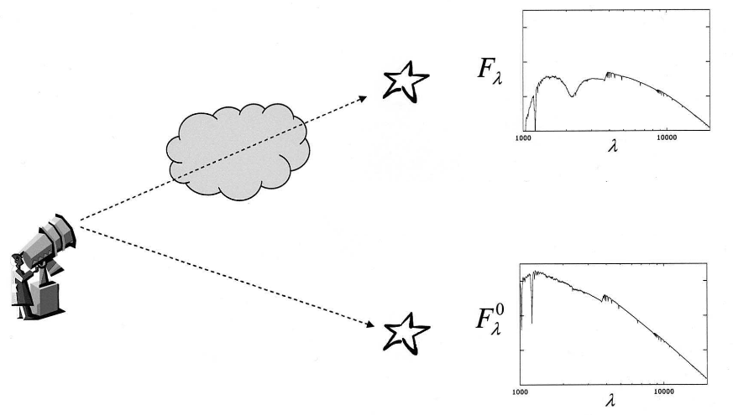
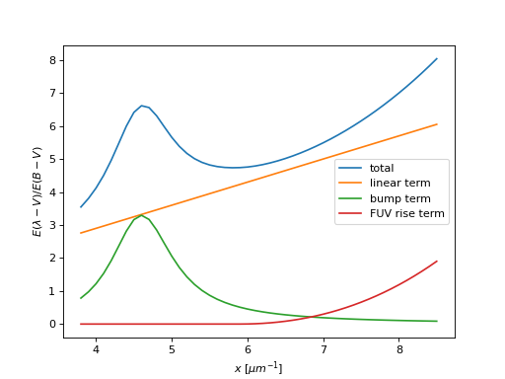
尘埃的消光减光性质
尘埃和消光（extinction）
吸收和散射
消光 $A_{λ}=−2.5log (\frac{F_{λ}}{F_{λ}^{0}})$ 光深
红化E(B-V) = A_{B}-A_{V}
消光曲线 A_{λ}/A_{V}, E(λ-V)/E(B-V)
减光（attenuation）

Slide 4
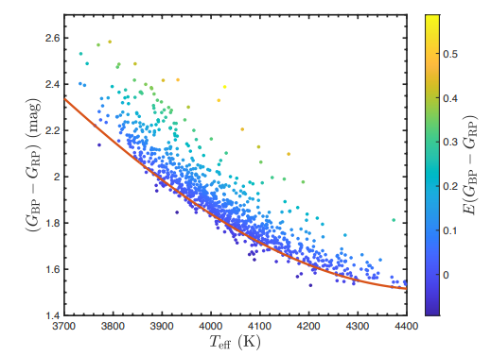
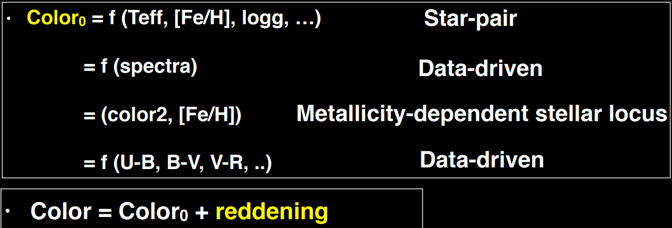
河内尘埃 测尘埃消光的方法
蓝边缘法
温度，金属丰度，颜色
恒星对法
同一类恒星，如AGB，红团簇
SED fitting

Slide 5
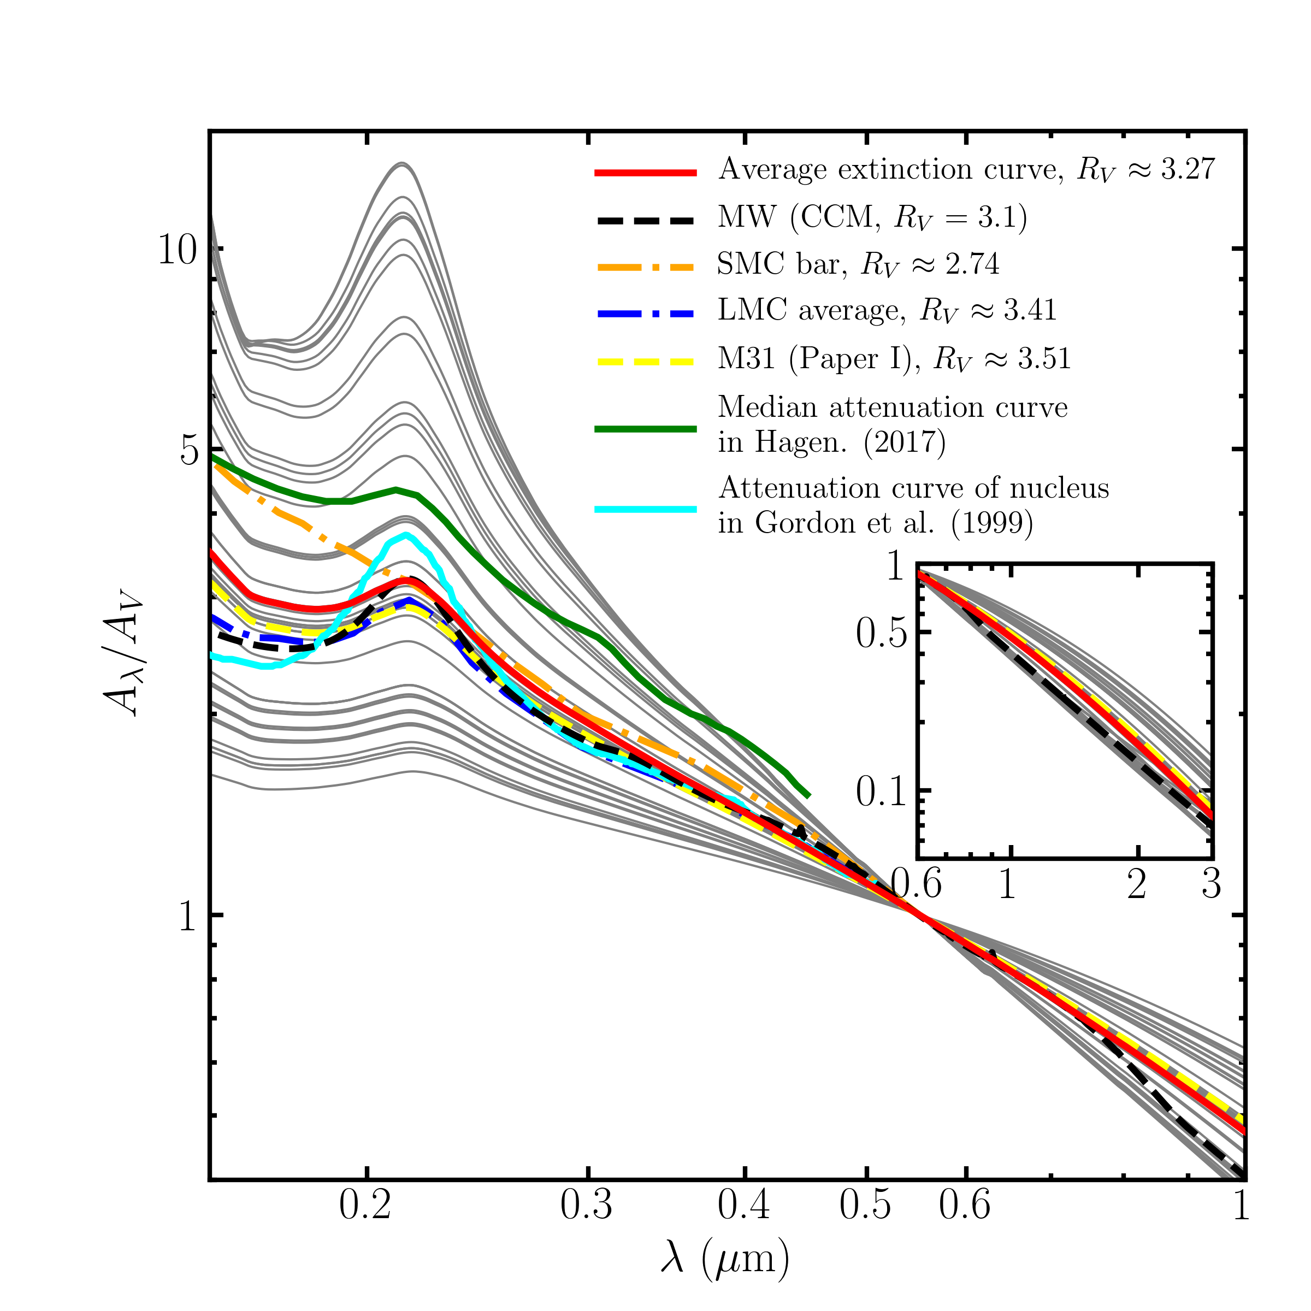
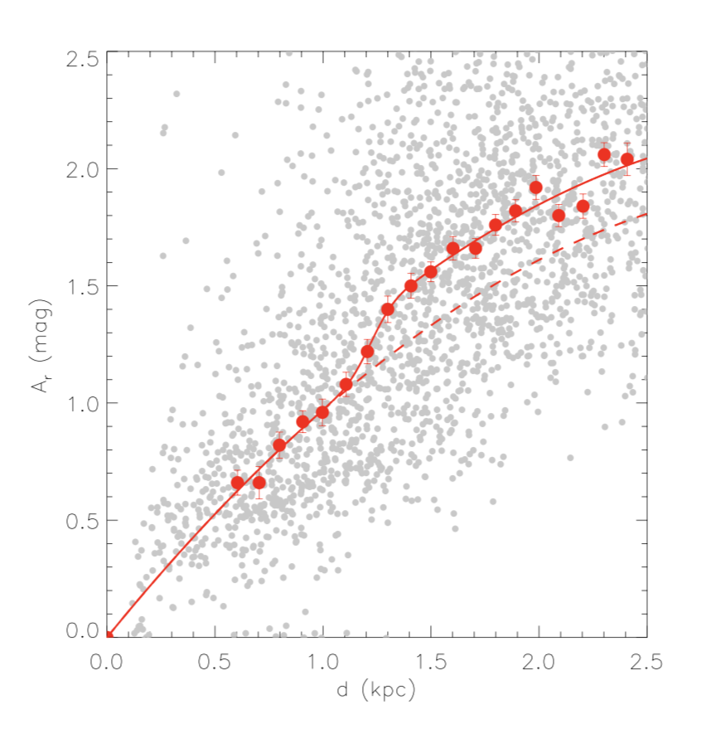
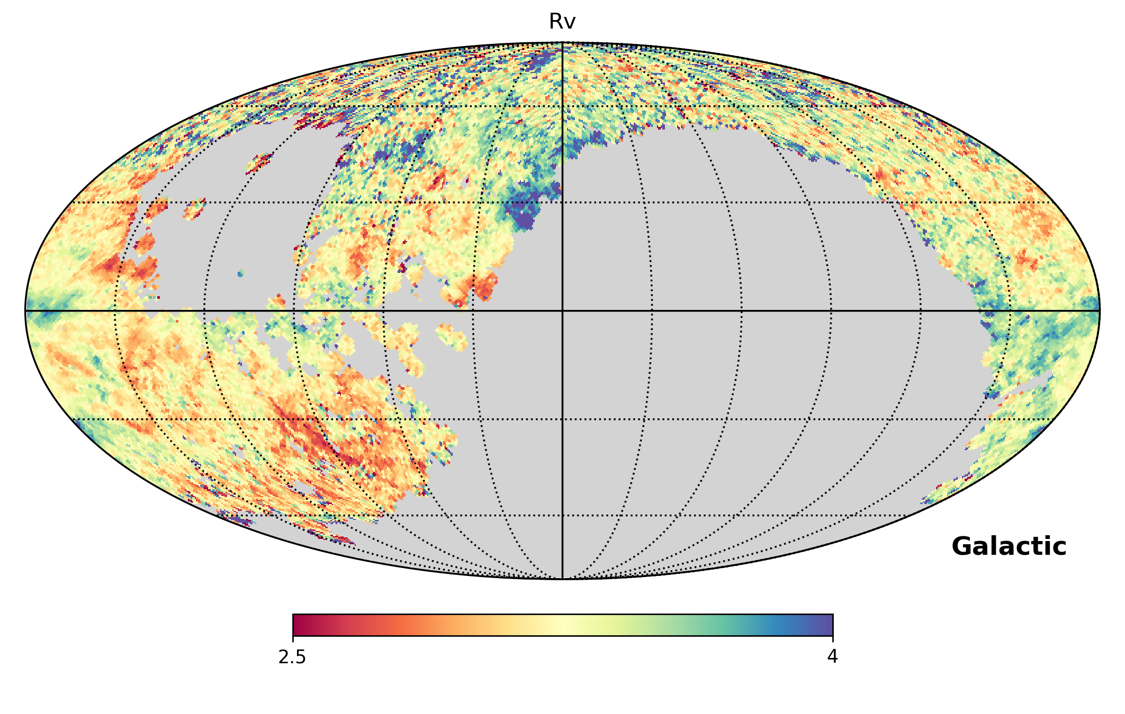
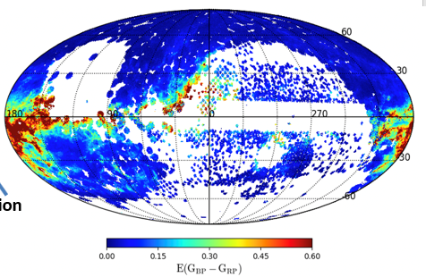
河内尘埃 典型结果
消光曲线
典型MW消光曲线：Rv=3.1
消光曲线和尘埃颗粒大小有关
消光图(2D & 3D)
$$R_{V}$$

Slide 6
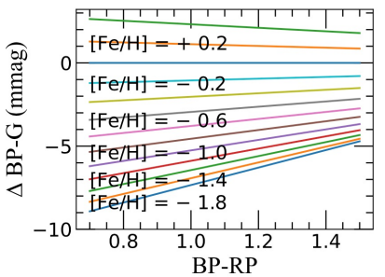
河内尘埃 高精度消光需求
二维消光图系统差
固定的消光曲线
尘埃性质
精确三维尘埃分布

Slide 7
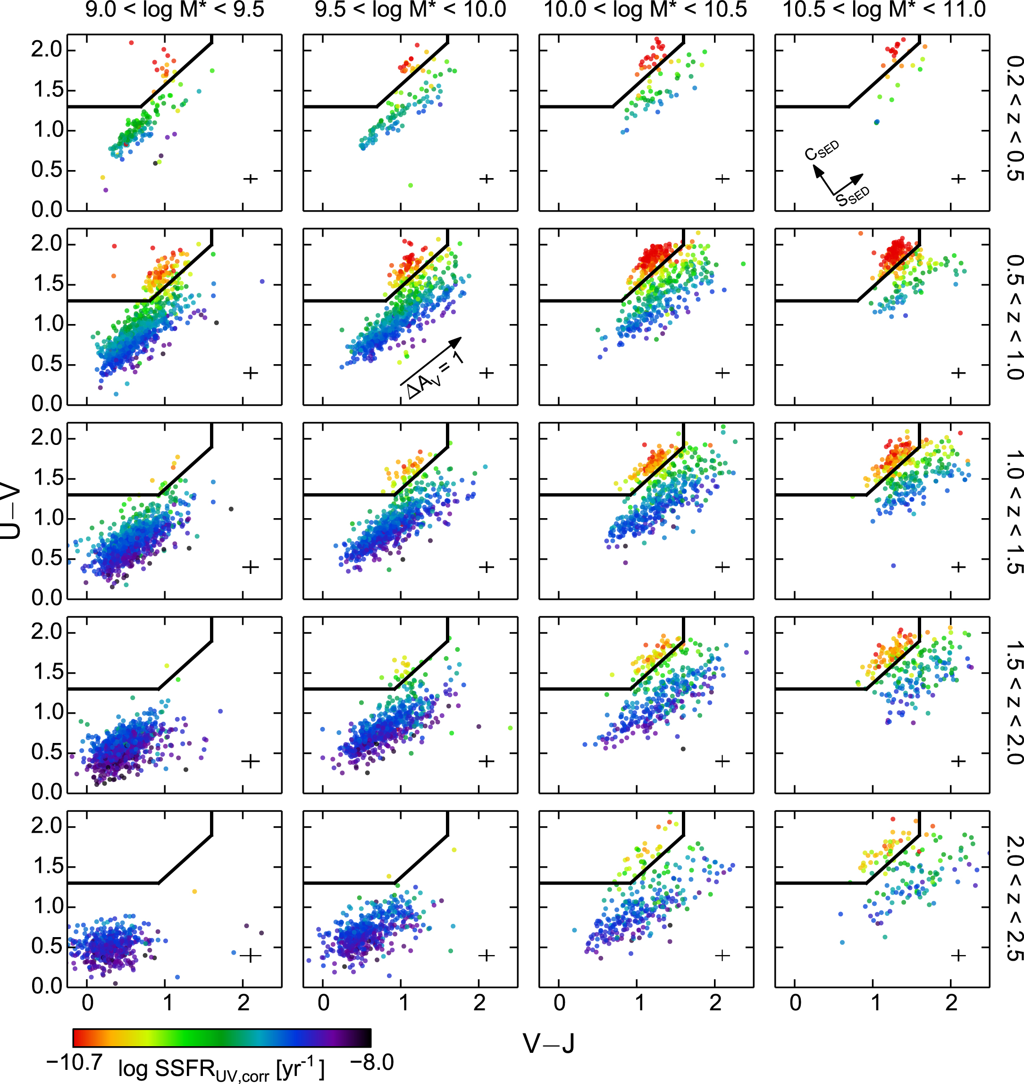
河外尘埃 尘埃和年龄的简并
大多数星系遵循一个相同的尘埃吸收定律 ～A _{v} /E(B-V), 在双色图上有着相同的方向
年龄增加产生的红化方向和尘埃红化方向不一样

Slide 8
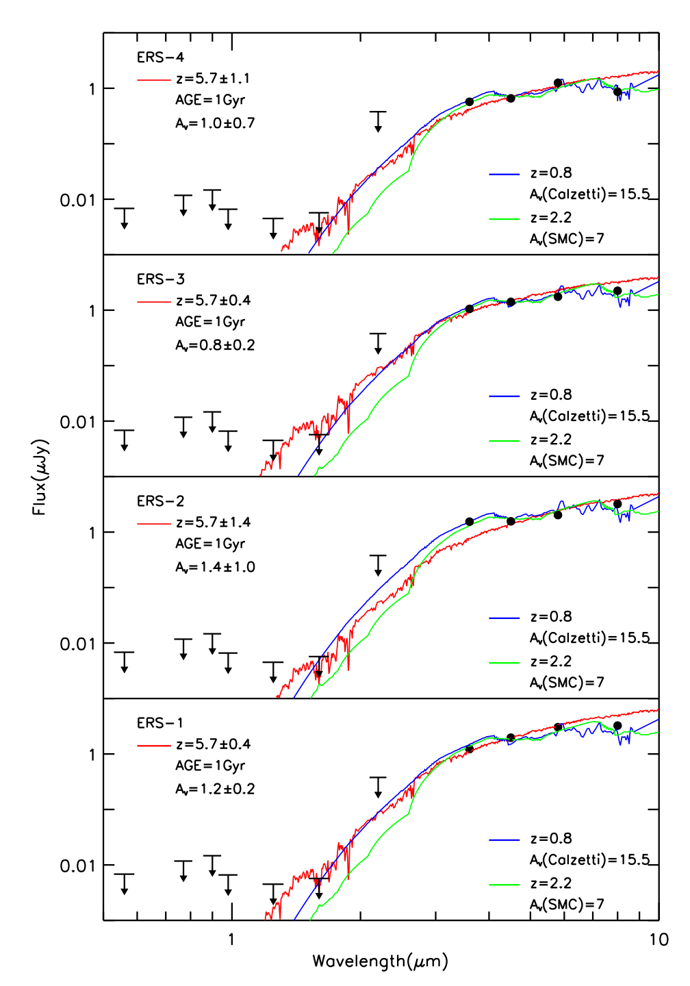
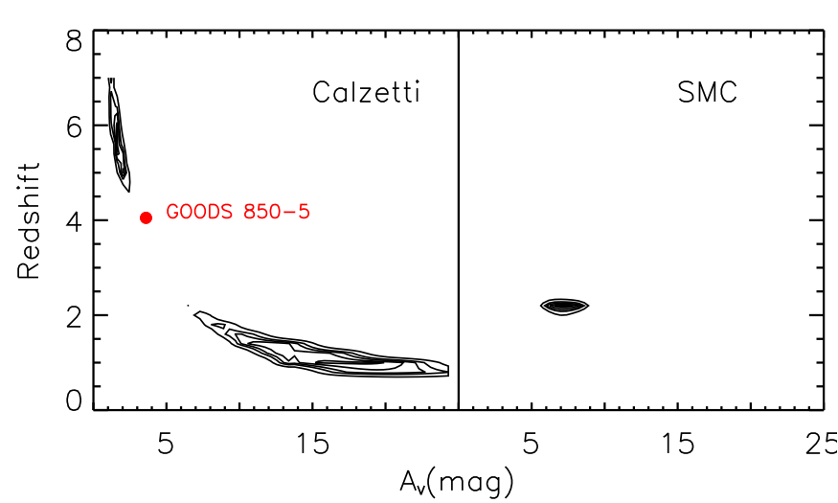
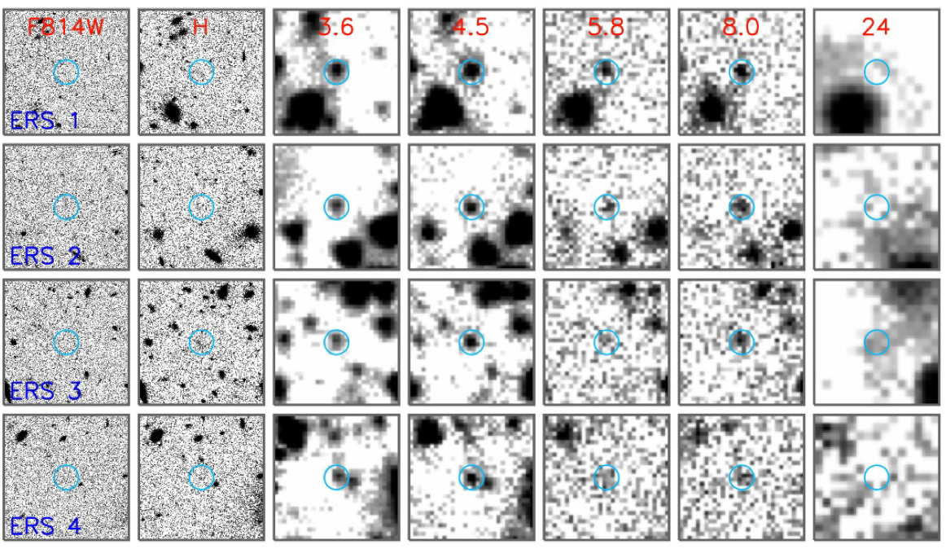
河外尘埃 消光和photo-z的相关
极红星系
Old：在z=5.7, 这些星系质量太大
Dusty（Calzetti）： A _{v} =15.5 太大
Dusty (SMC): A_{v} =7 ？
这些星系有较强的尘埃辐射

Slide 9
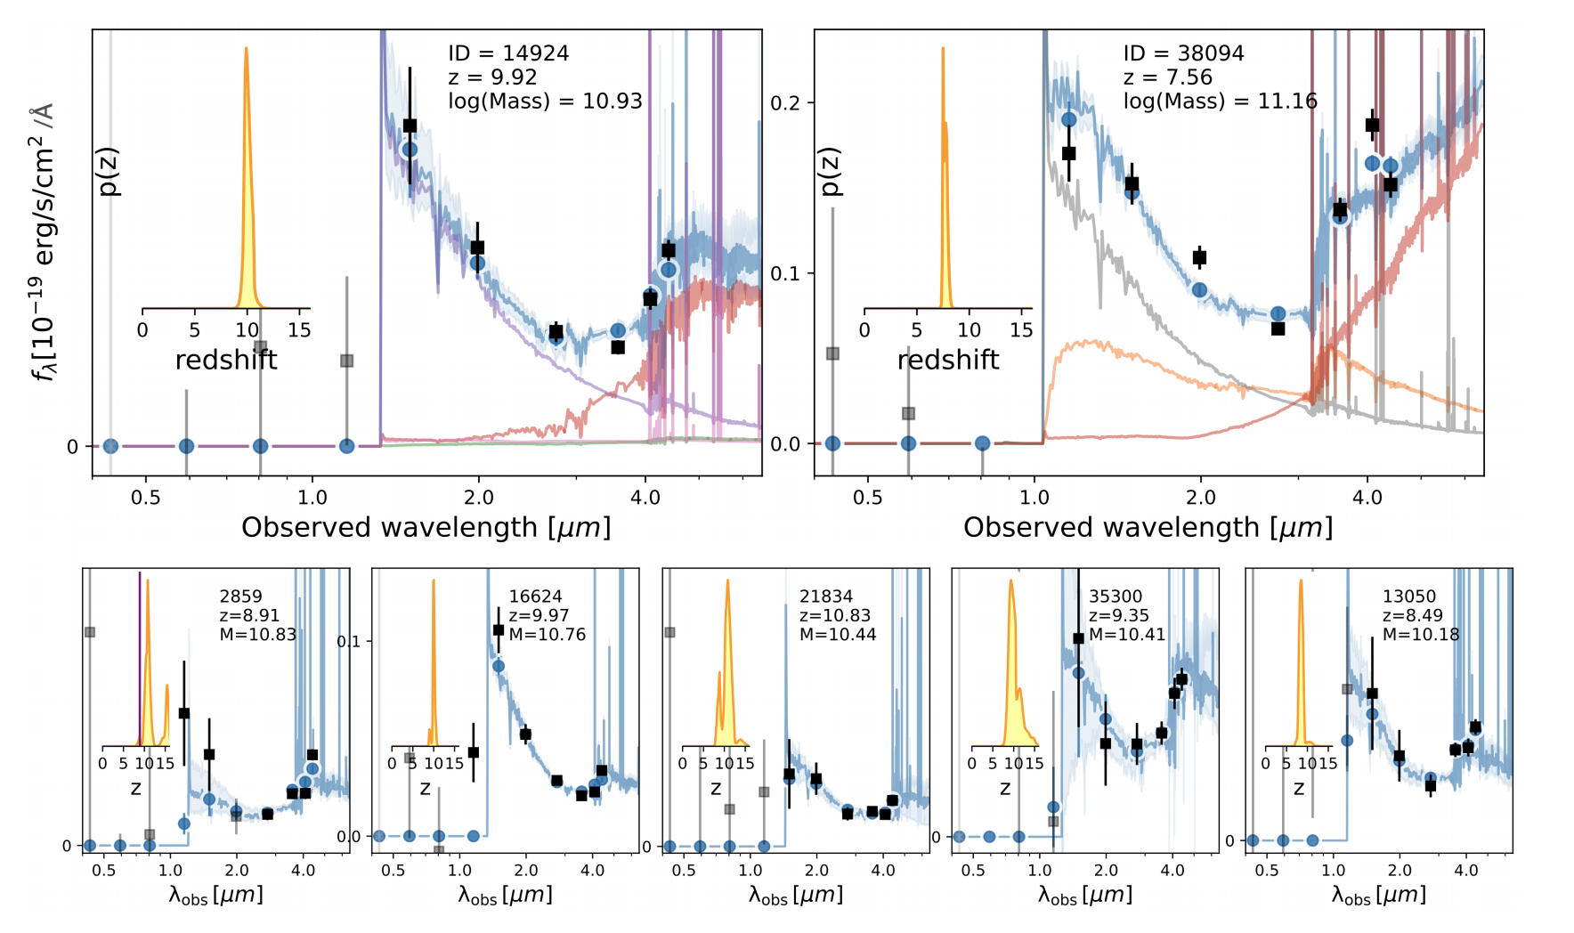
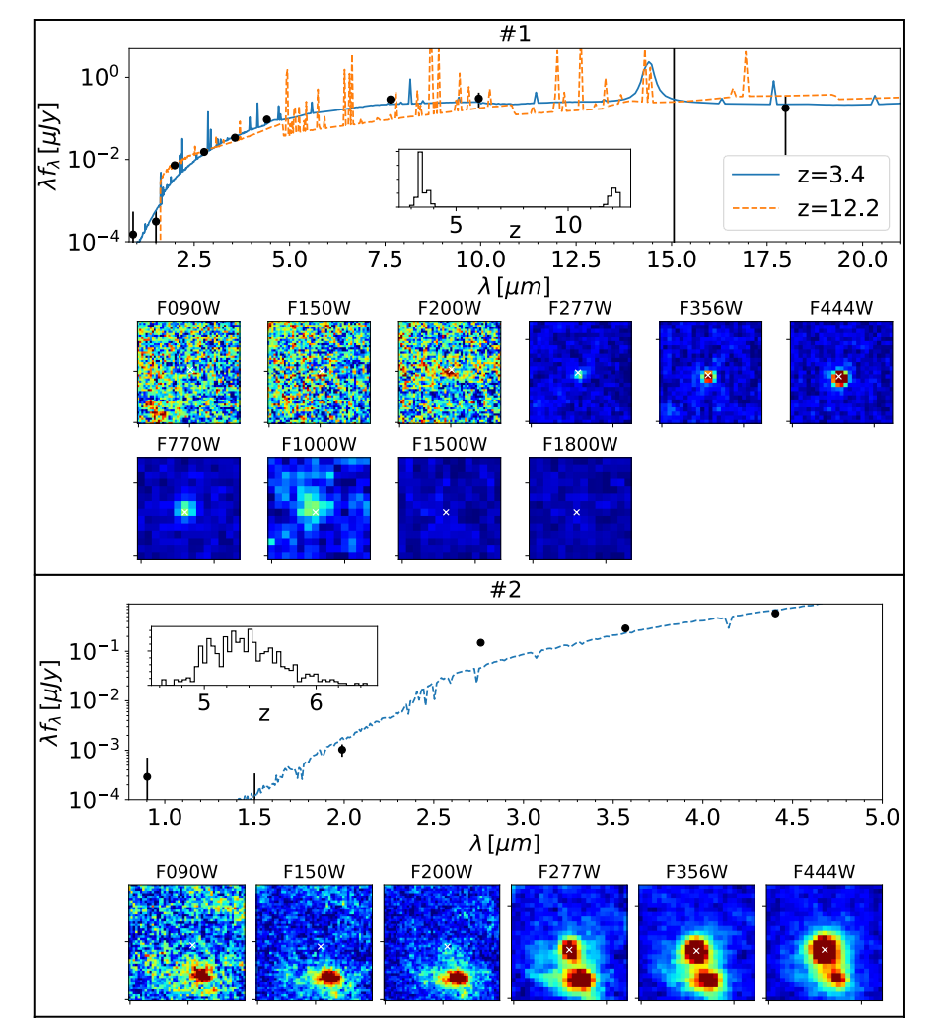
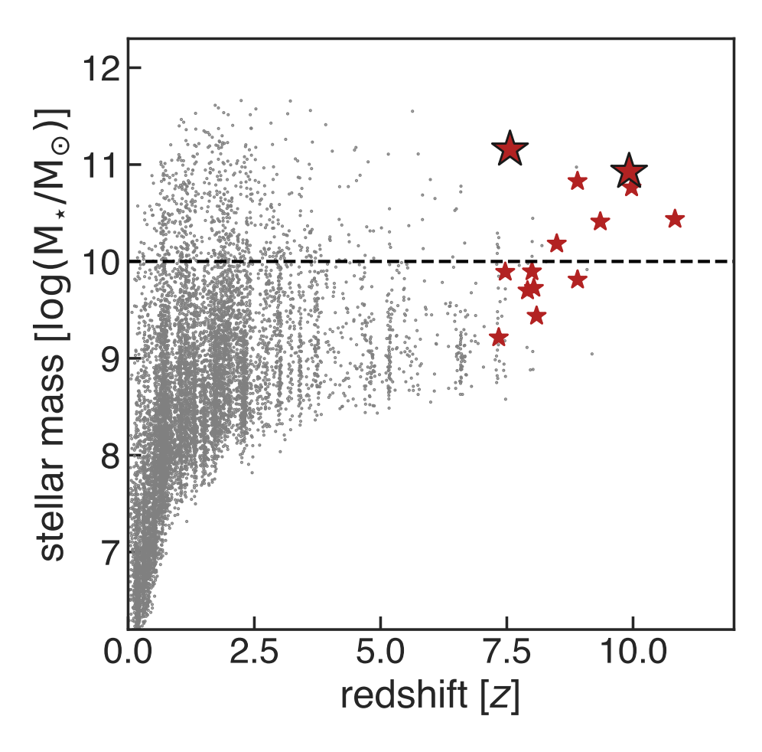
河外尘埃 消光和photo-z的相关

Slide 10
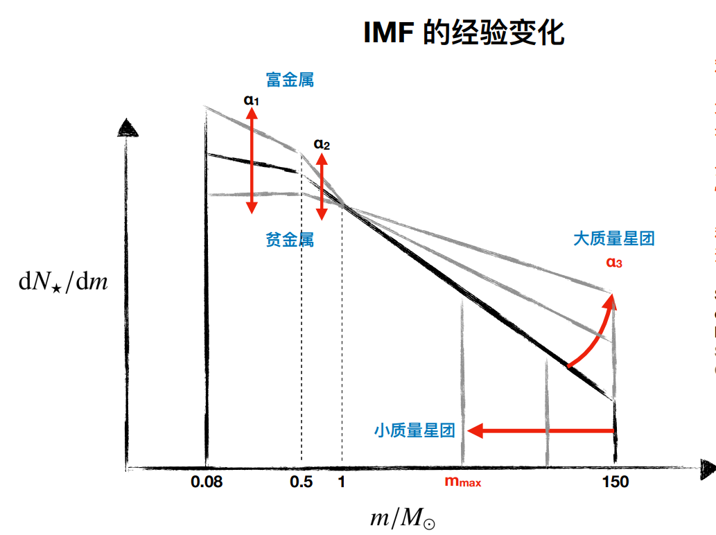
IMF
IMF
富金属（气体碎裂）→小质量恒星
恒星形成密度高→大质量恒星

